Slide 1
Формирование интеллектуального поиска по нормативным документам организации, формирование семантически завершенных блоков текста и RAG базы.
Выполнил: Некрасов А.А.

Slide 2
Введение. Описание цели и задач проекта.
Цель системы: Снижение времени поиска нормативной информации в 2 раза за счет семантического подхода.

Slide 3
Задачи
Анализ требований: выявить структуру хранения документов, форматы (PDF, DOCX, TXT).
Проектирование: спроектировать архитектуру, включающую модуль парсинга, модуль сегментации текста и модуль поиска (RAG).
Конструирование: реализовать прототип с интерфейсом для ввода запроса и отображения найденного блока.
Тестирование: проверить точность поиска на тестовом наборе из 10 запросов, сравнить с обычным поиском по слову.

Slide 4
Актуальность
На рынке существуют системы ЭДО и корпоративные порталы, но их поиск основан на лексическом совпадении. Они не "понимают" смысл запроса и не группируют текст в завершенные блоки. Это приводит к тому, что пользователь получает 1000 документов, где есть слово, и вынужден читать их вручную.

Slide 5
Обзор аналогов.
Сравнительная таблица аналогов
1С: Документооборот
Это российское решение для автоматизации документооборота. Его сильная сторона — глубокая интеграция с другими продуктами 1С. Поиск здесь — это вспомогательная, но очень важная функция.
Microsoft SharePoint
SharePoint — платформа для управления контентом и совместной работы от Microsoft. Она интегрирована с другими продуктами Microsoft 365 (Word, Excel, Teams) и часто используется как корпоративный портал для хранения и обмена документами. Elasticsearch
Поисковый движок с открытым исходным кодом. В отличие от 1С или SharePoint, которые используют поиск для управления бизнес-процессами, Elasticsearch создан для того, чтобы искать быстро и по-умному в огромных объемах данных.
Название | Функции | Преимущества | Недостатки
1С: Документооборот | Хранение, маршрутизация, полнотекстовый поиск по атрибутам и тексту. | Интеграция с учетными системами. | Поиск по ключевым словам, нет смыслового анализа.
Elasticsearch | Индексация, поиск по словам и фразам. | Высокая скорость, масштабируемость, работа с большими данными. | Слабая работа с русской морфологией без тонкой настройки; не умеет выделять "завершенные блоки".
Microsoft SharePoint | Портальное решение, поиск внутри сайтов и документов. | Хорошая интеграция с Office. | Высокая стоимость, поиск "сырой" (без смыслового ранжирования).

Slide 6

Демонстрация работы программы

Slide 7
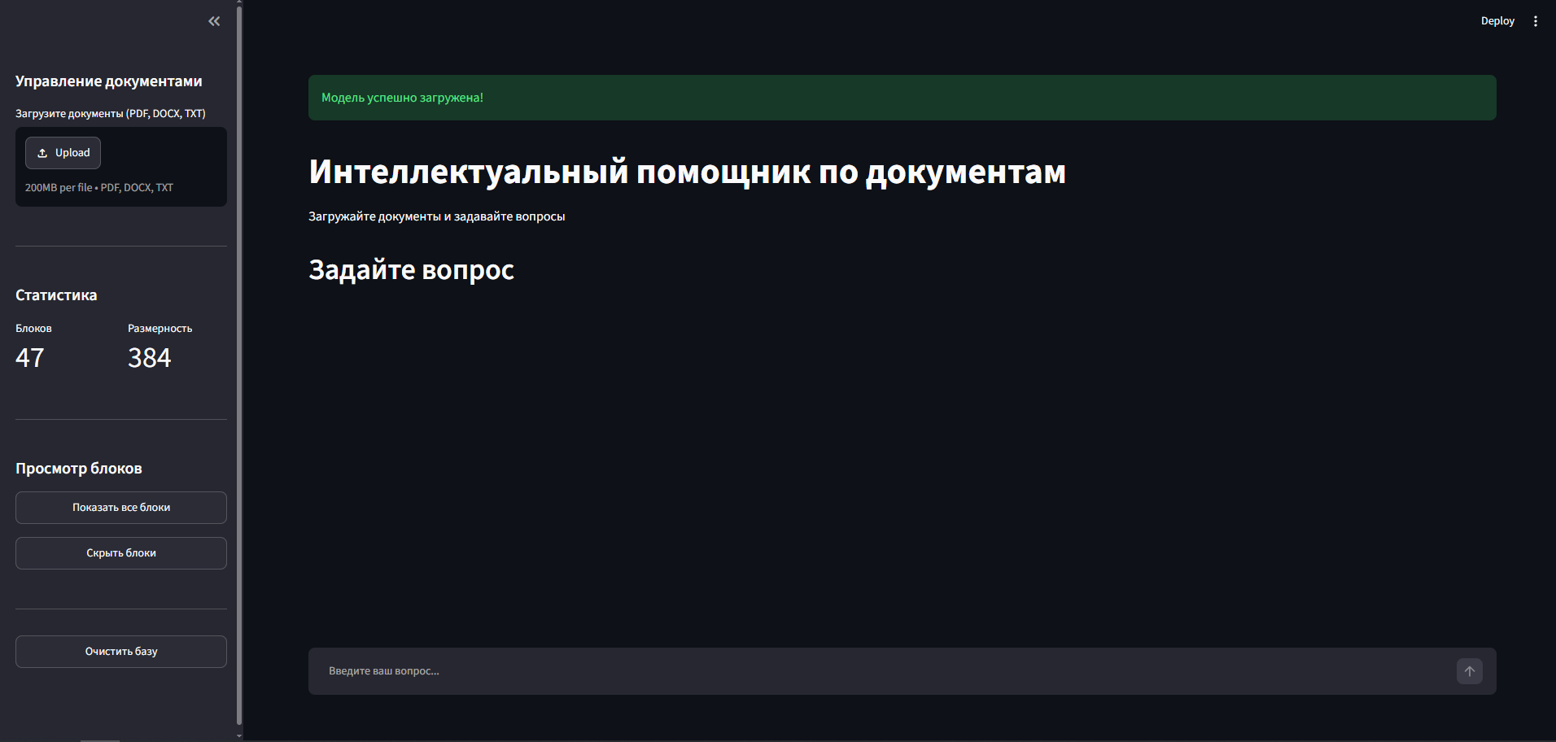
Демонстрация работы программы

Slide 8
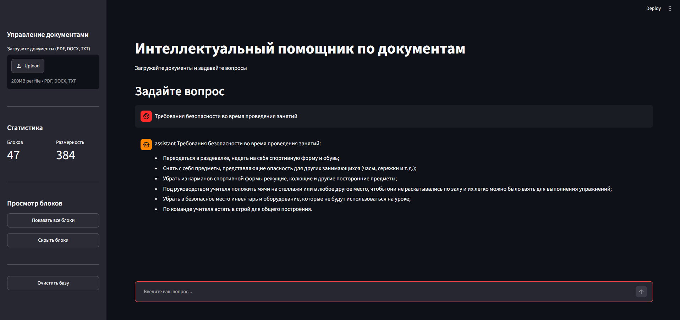
Демонстрация работы программы

Slide 9
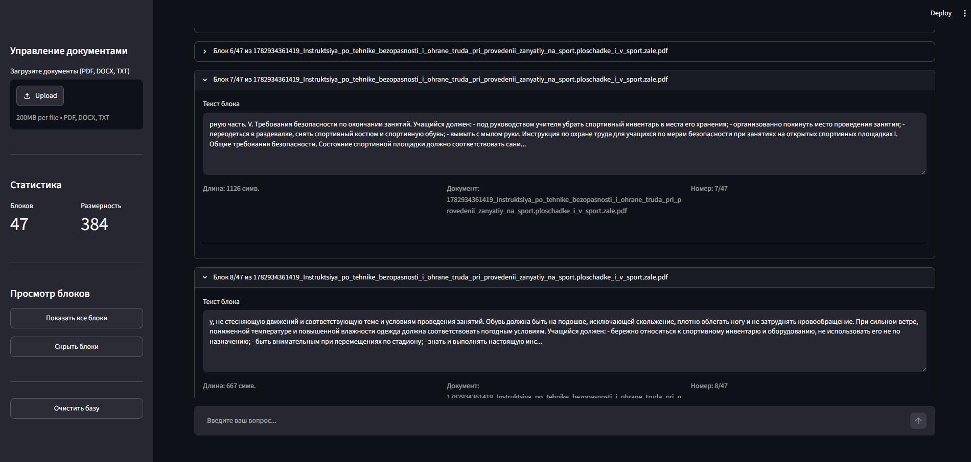
Демонстрация работы программы

Slide 10
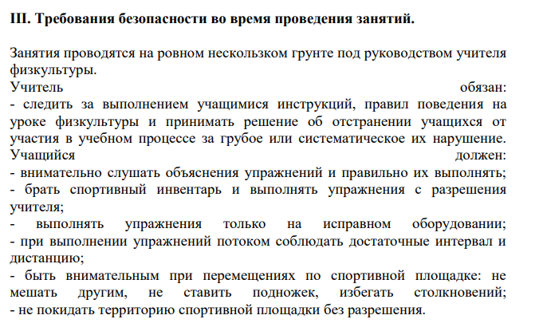
Сравнение результатов
Требования безопасности во время проведения занятий
assistant Требования безопасности во время проведения занятий:
Переодеться в раздевалке, надеть на себя спортивную форму и обувь;
Снять с себя предметы, представляющие опасность для других занимающихся (часы, сережки и т.д.);
Убрать из карманов спортивной формы режущие, колющие и другие посторонние предметы;
Под руководством учителя положить мячи на стеллажи или в любое другое место, чтобы они не раскатывались по залу и их легко можно было взять для выполнения упражнений;
Убрать в безопасное место инвентарь и оборудование, которые не будут использоваться на уроке;
По команде учителя встать в строй для общего построения.

Slide 11
Оценка качества ответа
Метрика | Значение | Комментарий
Релевантность теме | 8/10 | Тема угадана верно
Соответствие разделу | 3/10 | Фактически другой раздел
Полнота | 4/10 | Пропущены ключевые пункты оригинала
Точность (отсутствие галлюцинаций) | 7/10 | Пункты правдоподобны, но не из целевого блока
Структурированность | 9/10 | Отличный формат вывода
ИТОГО | 6/10 | Приемлемо для прототипа

Slide 12
Стек технологий
Веб-интерфейс — Streamlit. Python-фреймворк для быстрого создания веб-приложений. Выбран, потому что позволяет за минимальное время построить полноценный интерфейс с чатом, загрузкой файлов и визуализацией без HTML/CSS/JS.
Модель эмбеддингов — sentence-transformers (paraphrase-multilingual-MiniLM-L12-v2). Многоязычная модель для преобразования текста в векторы. Выбрана из-за нативной поддержки русского языка, компактного размера (384-мерные векторы) и высокой скорости работы.
Векторная база данных — ChromaDB. Лёгкая векторная БД с поддержкой персистентного хранения. Выбрана за простоту интеграции, возможность работы локально без отдельного сервера.
Генеративная модель — Qwen2.5-1.5B-Instruct. Компактная LLM. Выбрана из-за хорошего качества на русском языке, возможности работы локально (без API), поддержки ChatML-формата и адекватных требований к железу.
ML-фреймворк — PyTorch + Hugging Face Transformers. Стандарт индустрии для работы с трансформерными моделями. Выбран из-за огромной экосистемы (готовые модели, токенизаторы, инструменты оптимизации).
Математические операции — NumPy. Базовая библиотека для работы с массивами и векторами. Используется для операций с эмбеддингами (нормализация, вычисление сходства) и математических расчётов в логике сегментации текста.

Slide 13
Спасибо за внимание
https://github.com/Alhimek17/projectRAG

